Slide 1
Base de datos
ESTUDIANTE: MIRKO JHAMIL PELAEZ QUISPE
SEMESTRE: SEGUNDO
CARRERA: INGENIERIA DE SISTEMAS

Slide 2
1) Crear el diseño para una UNIVERSIDAD.
UNIVERSIDAD
Codigo_Estudiantil Integer PRIMARY KEY
Estudiante Varchar = string
Genero varchar = string
Edad integer
Cedula_identidad varchar = string

Slide 3
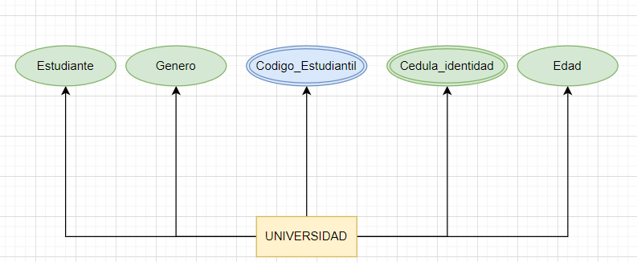
2) Crear el diagrama Entidad Relación E-R para el ejercicio anterior.

Slide 4
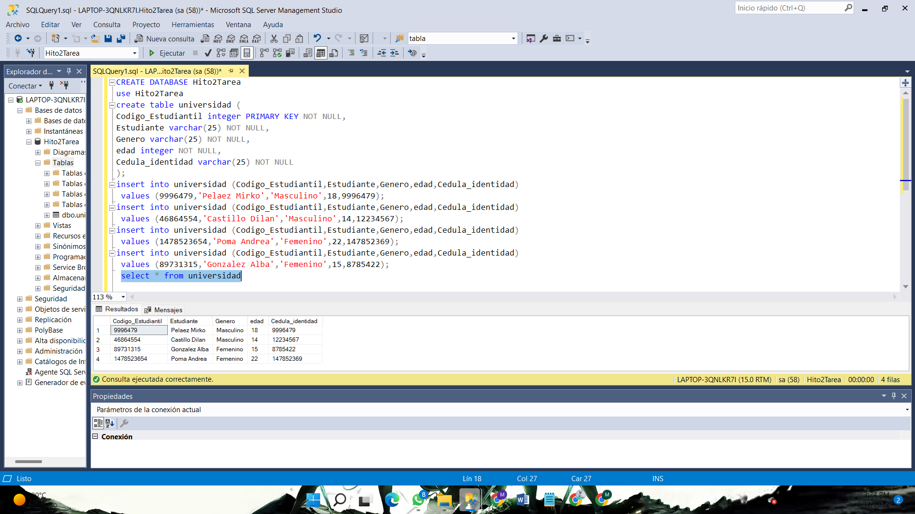
3) Crear la tabla universidad en base al diseño anterior.

Slide 5
4) Agregar registros a la tabla creada anteriormente.

Slide 6
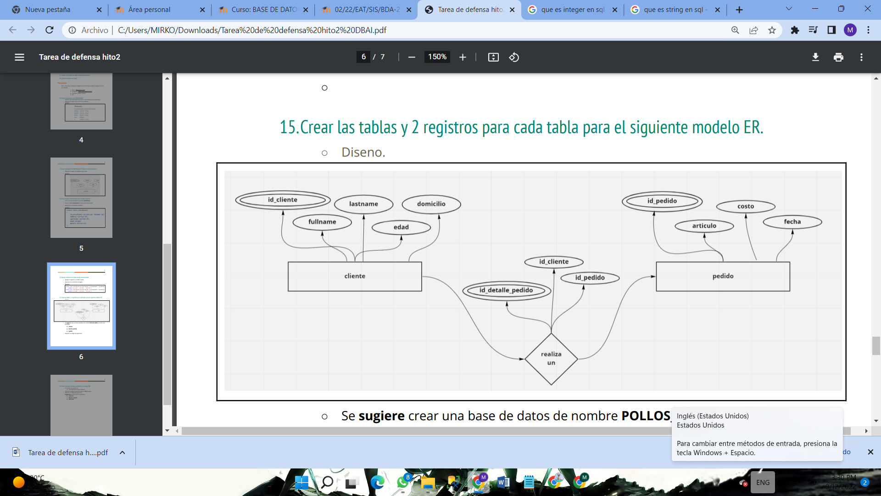
Tarea 2
1) Crear las tablas y 2 registros para cada tabla para el siguiente modelo ER.

Slide 7
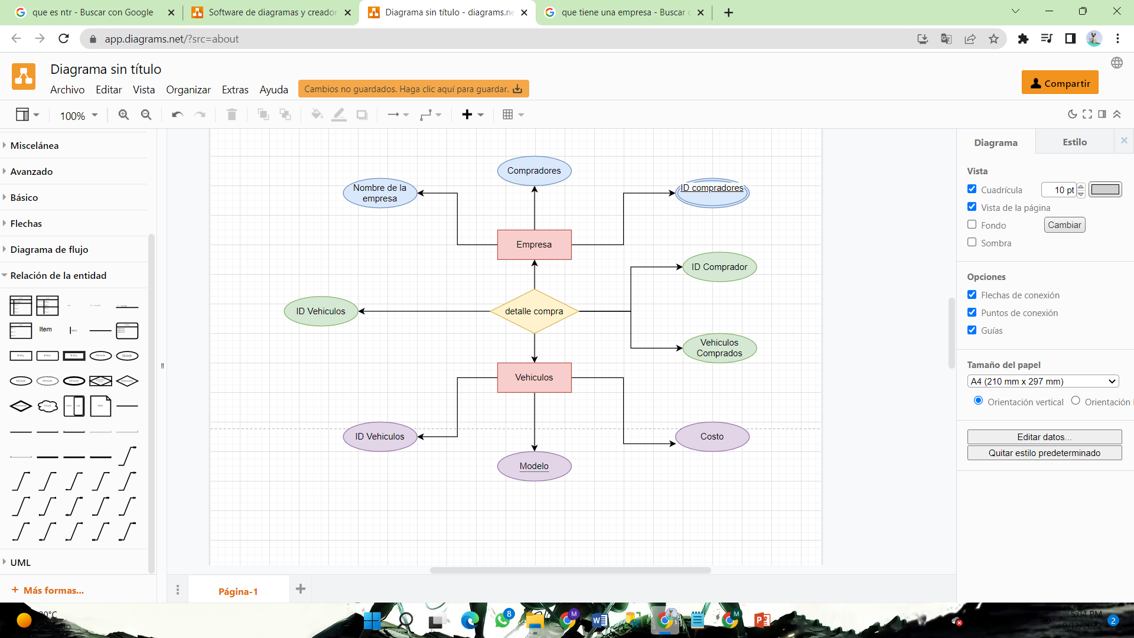
2) Adjuntar el código SQL generado.
https://drive.google.com/file/d/17_DK3T4b0B9SfE5w9g1xseLm0Cg1rYyG/view?usp=sharing
Tarea 3
Una empresa compra autos
Modelo entidad relación

Slide 8
b) Codigo de SQL
https://drive.google.com/file/d/1bBRC_PZmSxjg4-9nGW5nGxlFYeQdnewv/view?usp=sharing
VIDEO
https://youtu.be/GSTLF3MLudc

Slide 9
GRACIAS

